Slide 1
UỶ BAN NHÂN DÂN HUYỆN AN LÃO TRƯỜNG TIỂU HỌC QUANG TRUNG
MÔN TIẾNG VIỆT LỚP 1
BÀI 48: at ăt ât
Giáo viên: Nguyễn Thị Như

Slide 2
Khởi động

Slide 4
con sóc
cái cốc
máy xúc
con mực

Slide 6
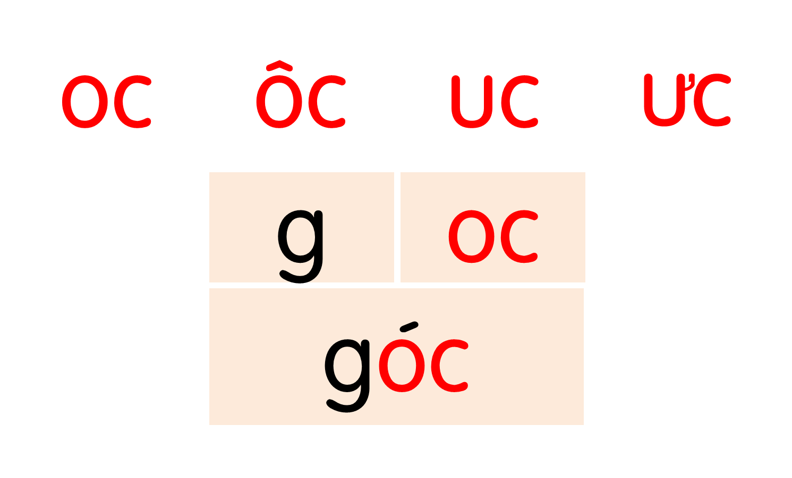

Slide 7
Hà hái cúc, cắm vào cốc rồi để ngay ngắn trên bàn học. Mẹ tấm tắc khen Hà khéo tay.

Slide 8
Đây là đâu?

Slide 9
Bài
at ăt ât
48
Nhận biết
1
ăt
ât
Nam bắt nhịp cho tất cả các bạn hát.
at
Notes:
Thầy cô nên chiếu slide lên rồi mới chỉnh nhé. Nhìn lệch vậy chứ chiếu lên mới biết ạ

Slide 10
So sánh
a
at
t
ă
ăt
t
â
ât
t

Slide 11
2
Đọc
at
ăt
ât
h
at
hat
́

Slide 12
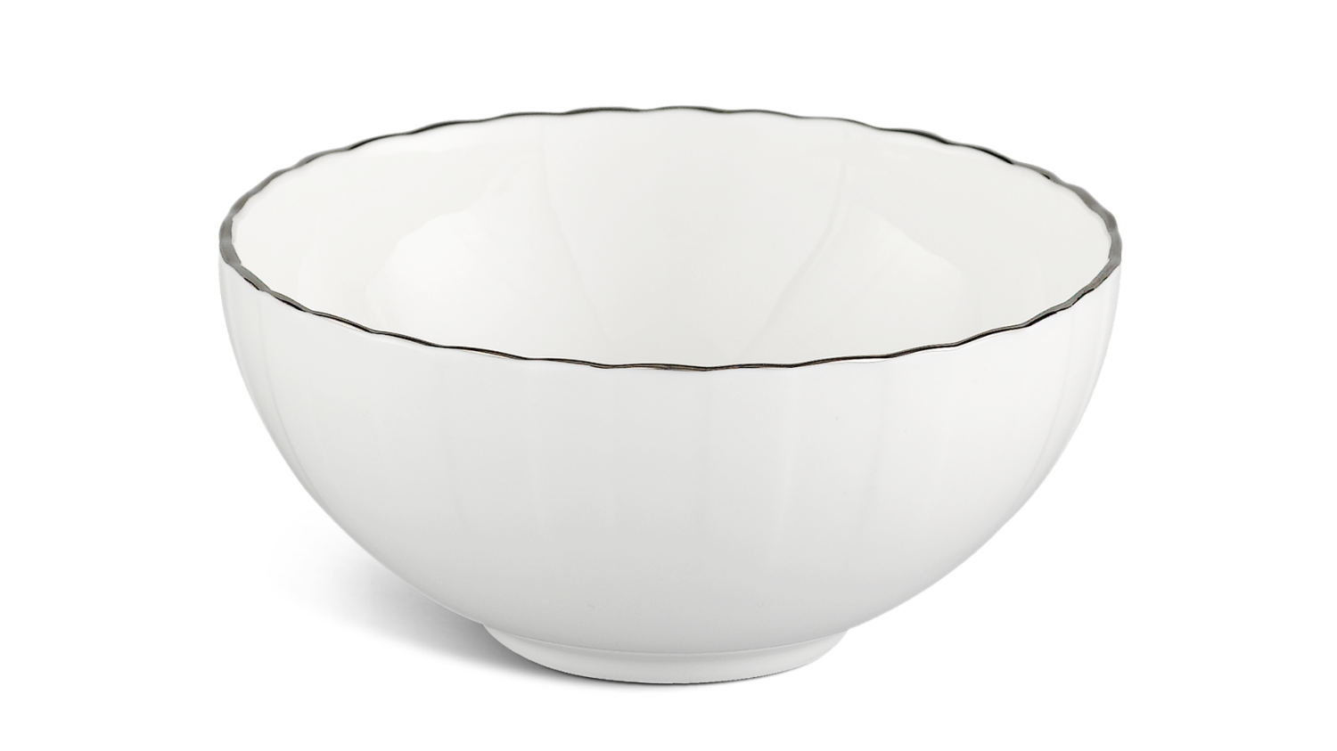
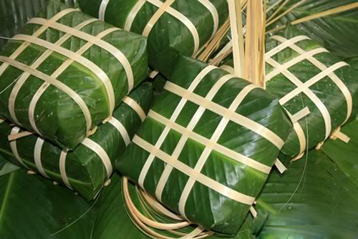
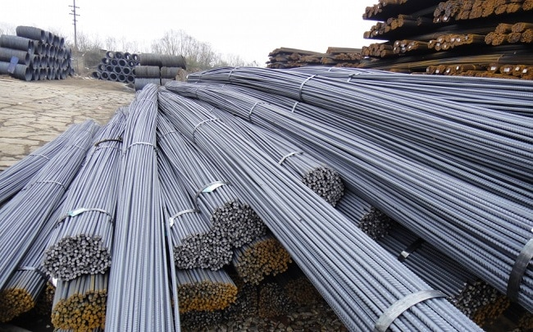
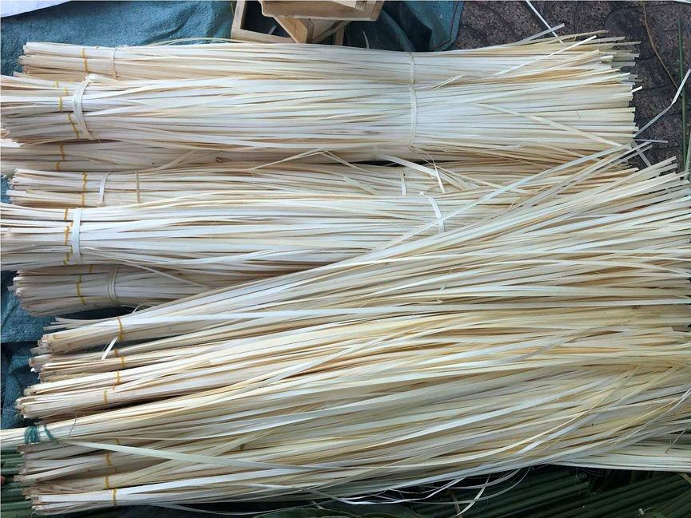
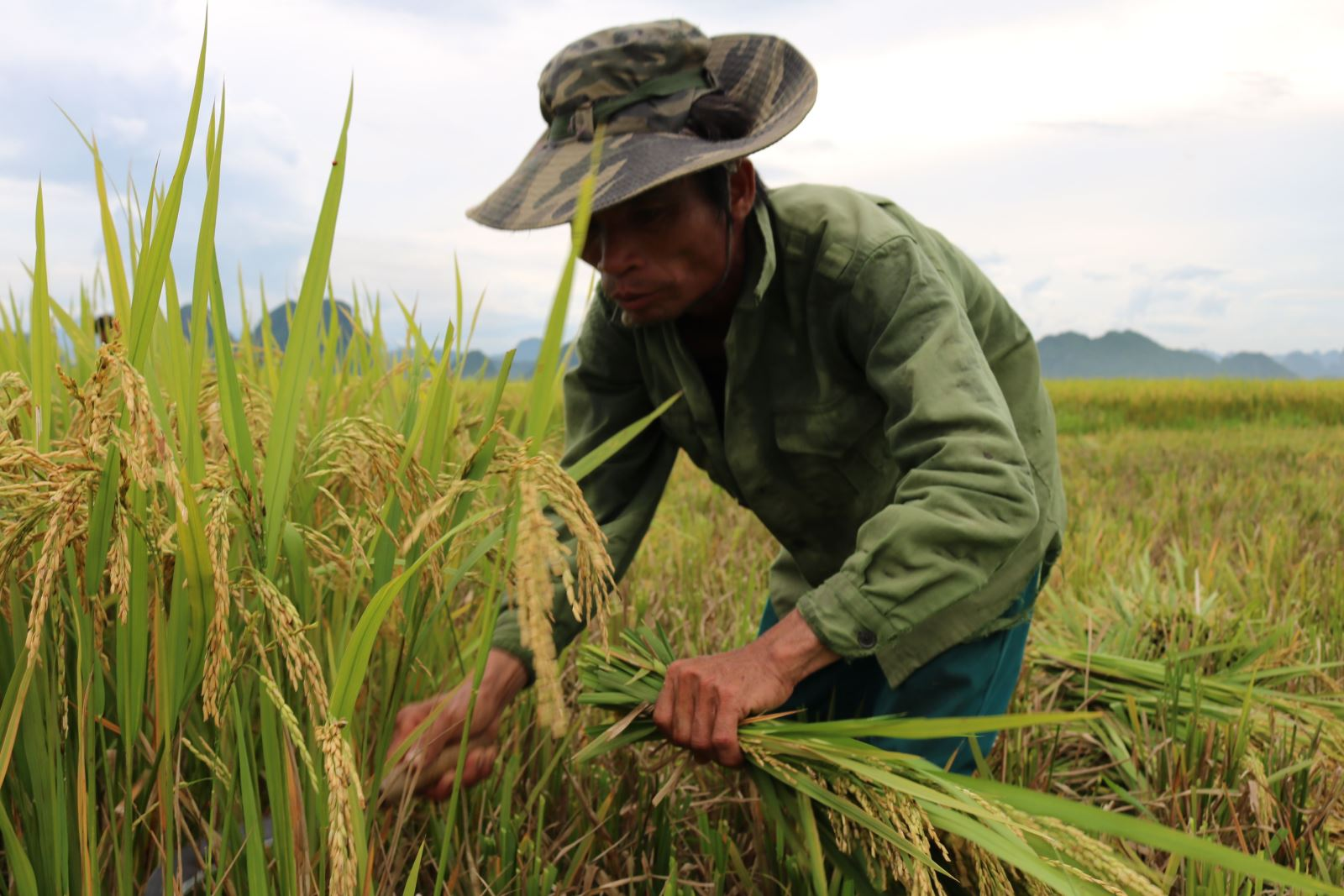
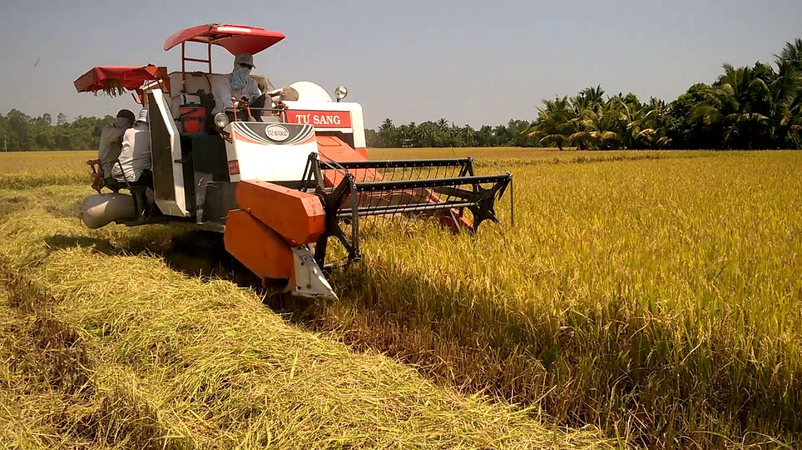
at
at
ăt
ăt
ât
ât
bát
lạt
sắt
gặt
đất
gật
Notes:
GV lưu ý: hình minh hoạ “sắt” là thép, thép được tạo ra từ sắt.

Slide 13
Thư giãn nào!

Slide 14
at
ăt
ât
h
at
hat
́
at
at
ăt
ăt
ât
ât
bát
lạt
sắt
gặt
đất
gật
Notes:
Ôn lại

Slide 15
bãi cát
at
Notes:
Hay còn gọi là CHIM ĐA ĐA

Slide 16
mặt trời
ăt

Slide 17
bật lửa
ât

Slide 18
bãi cát
mặt trời
bật lửa

Slide 19
at
ăt
ât
h
at
hat
́
bát
lạt
sắt
gặt
đất
gật
bãi cát
mặt trời
bật lửa

Slide 20
Hướng dẫn viết bảng
3

Slide 21
Viết vở

Slide 23
4
Đọc
1
Hè đến, nhà Nam đi nghỉ mát ở Cát Bà. Mẹ và Nam bỏ áo bơi, bàn chải, khăn mặt vào ba lô. Nam rất vui khi đi chơi xa với cả nhà.
2
3
Notes:
Cát Bà: Huyện Cát Hải, TP Hải Phòng

Slide 24
nghỉ mát
Cát Bà
khăn mặt
rất
Notes:
Luyện luôn từ khó đọc nhé!

Slide 25
Cát Bà

Slide 26
Hè đến, nhà Nam đi nghỉ mát ở Cát Bà. Mẹ và Nam bỏ áo bơi, bàn chải, khăn mặt vào ba lô. Nam rất vui khi đi chơi xa với cả nhà.
Nhà Nam đi nghỉ mát ở đâu khi hè đến?
Nam cảm thấy thế nào khi đi chơi xa với cả nhà?
Mẹ và Nam bỏ những gì vào ba lô?

Slide 27
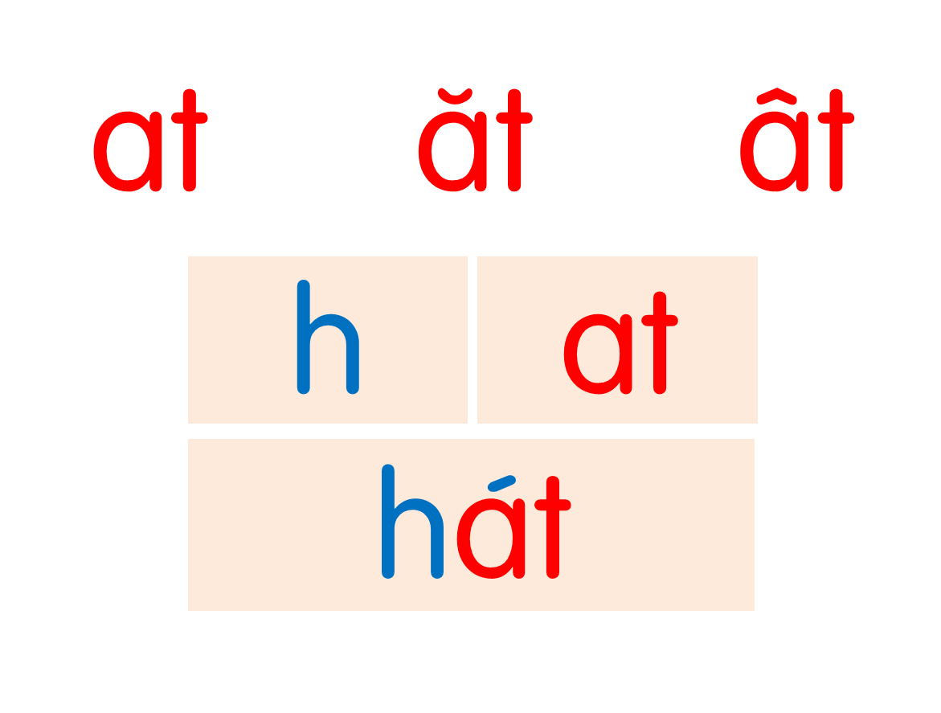
bát
lạt
sắt
gặt
đất
gật
bãi cát
mặt trời
bật lửa
Hè đến, nhà Nam đi nghỉ mát ở Cát Bà. Mẹ và Nam bỏ áo bơi, bàn chải, khăn mặt vào ba lô. Nam rất vui khi đi chơi xa với cả nhà.

Slide 28
5
Nói
Xin phép

Slide 30
oc
oc
ôc
ôc
uc
uc
ưc
ưc
học
sóc
cốc
lộc
chục
cúc
đức
mực
con sóc
cái cốc
máy xúc
con mực
Đi học về, Hà thấy mấy khóm cúc đã nở rực rỡ. Hà hái cúc, cắm vào cốc rồi để ngay ngắn trên bàn học. Mẹ tấm tắc khen Hà khéo tay.

Slide 31
Dặn dò

